Slide 1


Slide 2


Slide 3
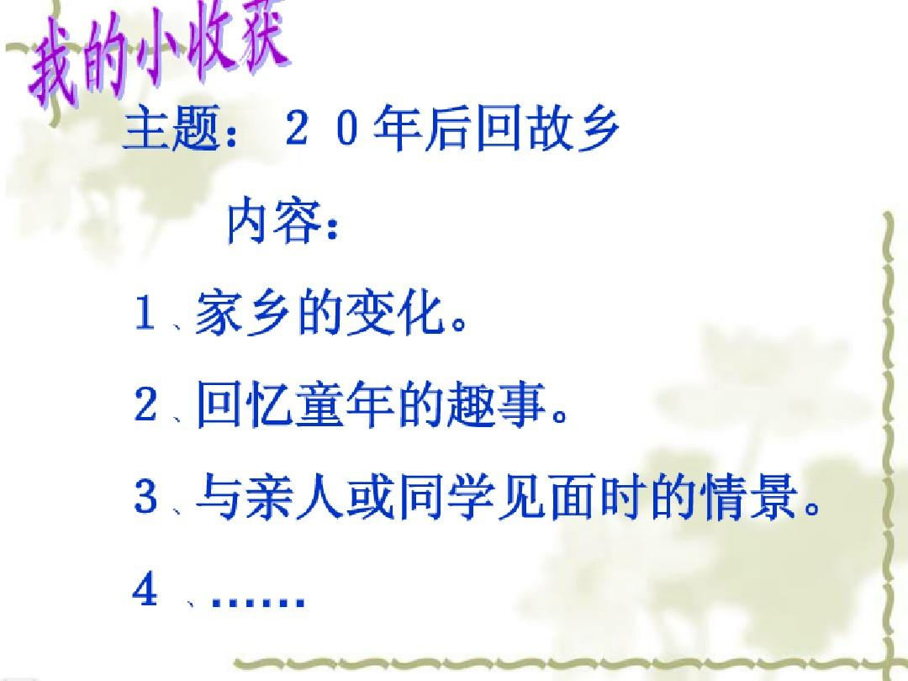

Slide 4
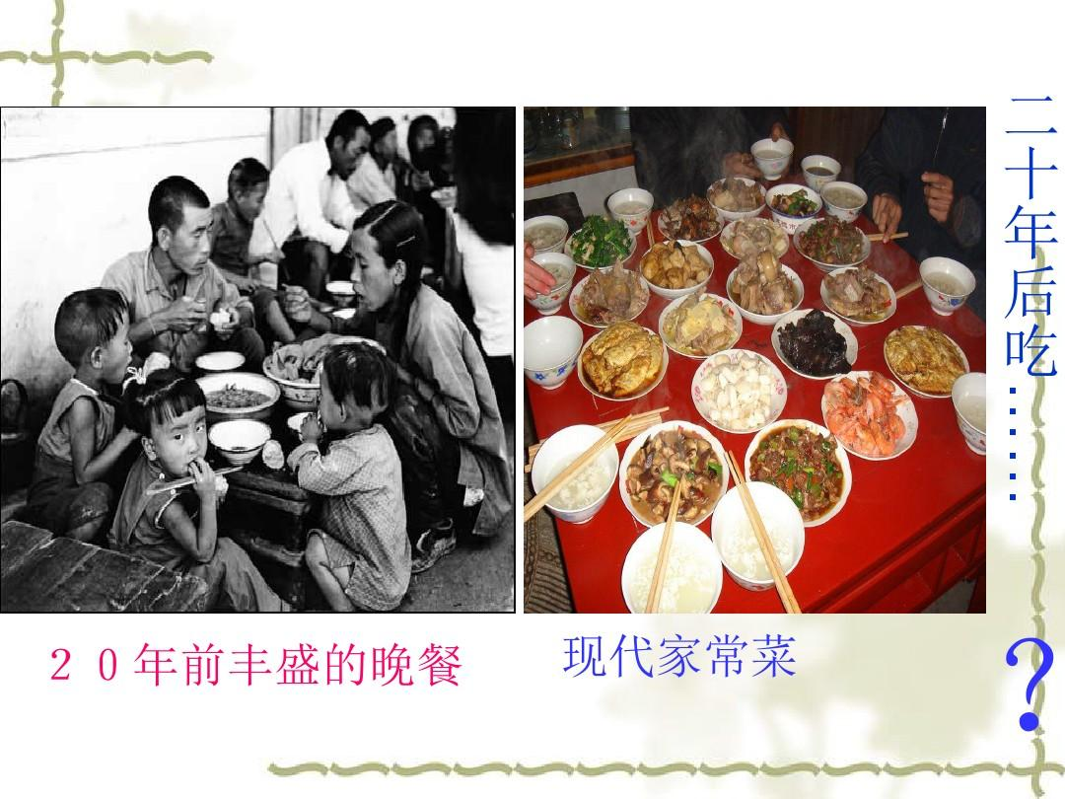

Slide 5
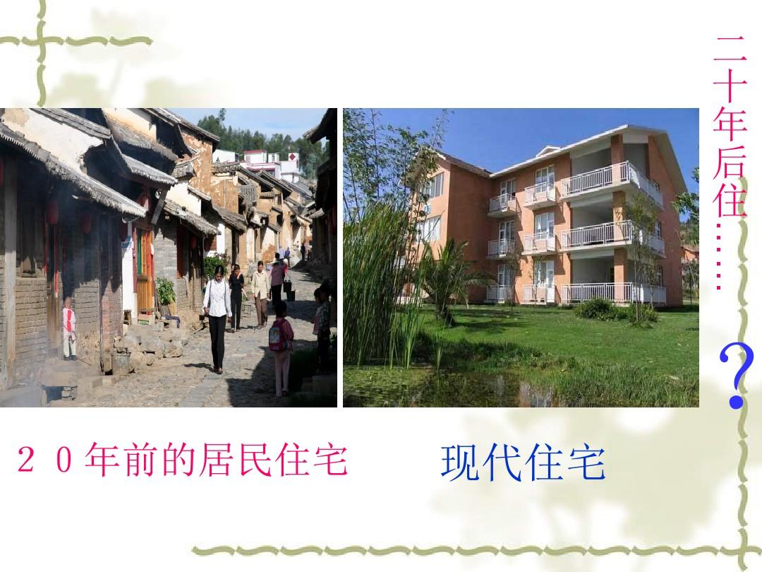

Slide 6
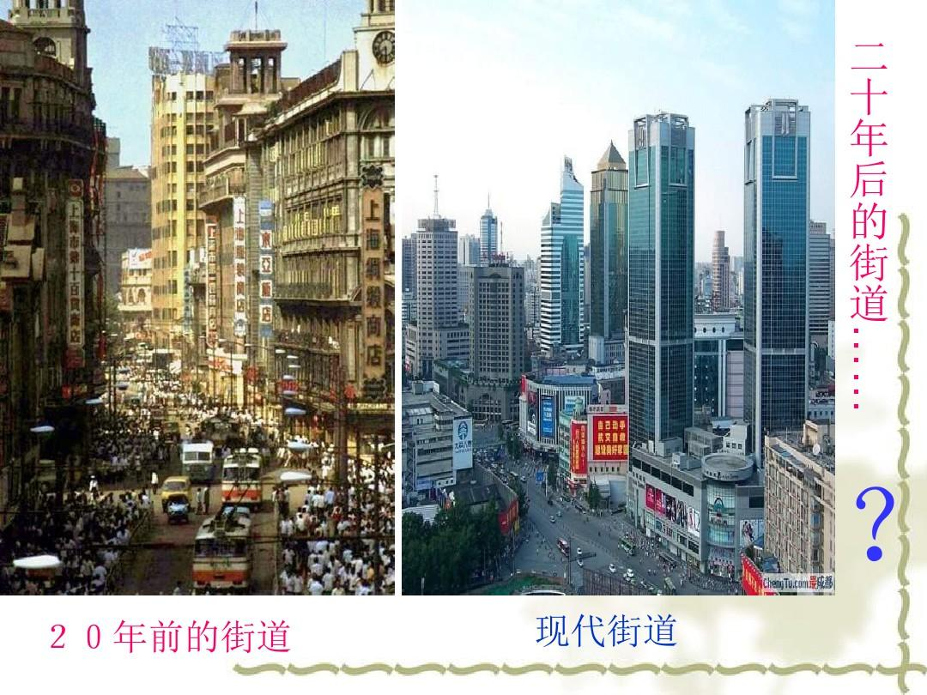

Slide 7
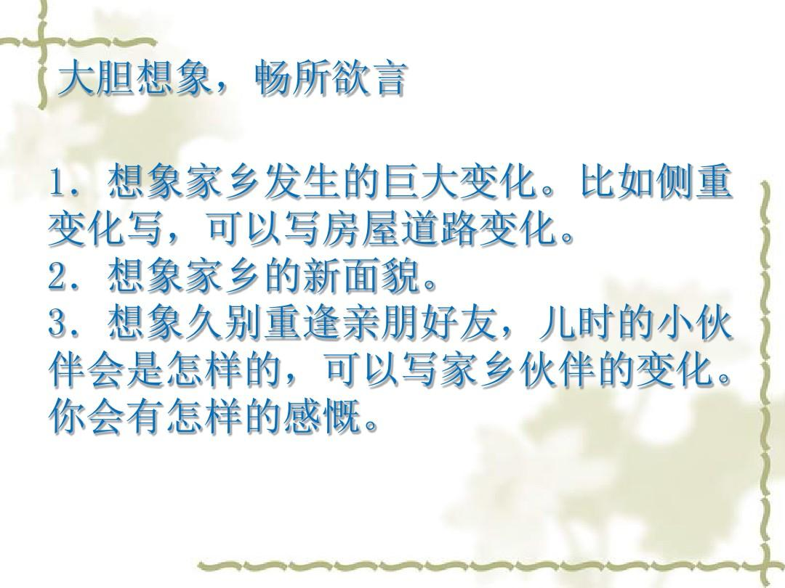

Slide 8


Slide 9


Slide 10


Slide 11
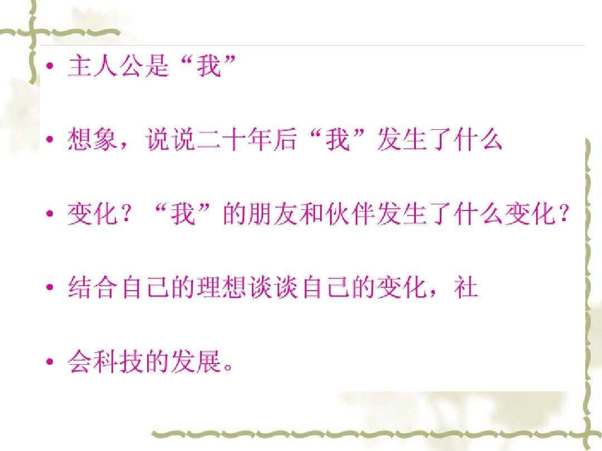

Slide 12


Slide 13


Slide 14


Slide 15


Slide 16


Slide 17
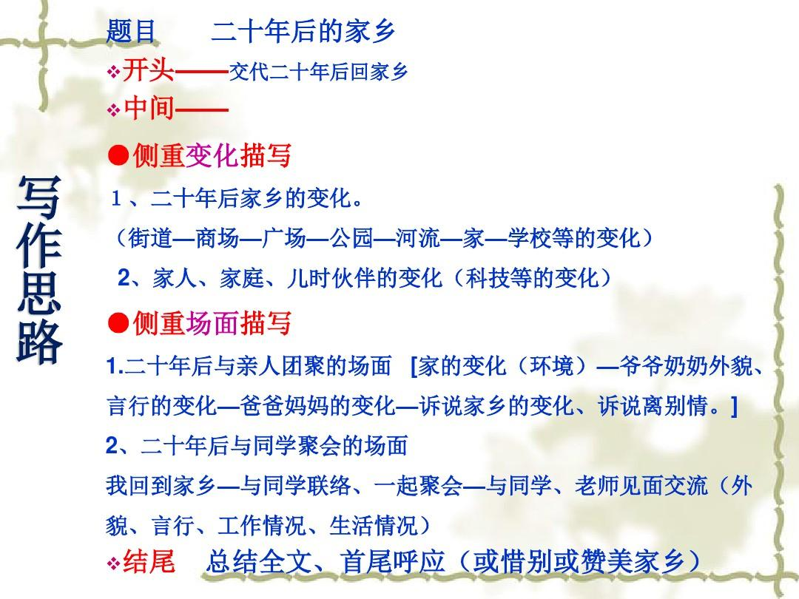

Slide 18


Slide 19


Slide 20


Slide 21


Slide 22


Slide 23


Slide 24


Slide 25
二十年后回故乡
20年后，一辆开向扬州的火车拉响了汽笛，徐徐驶出车站。车上为数不多的旅客中就包括我。^{①}已成为著名历史学家的我，不忘生我养我的故乡，坐上了开往故土的列车。^{②}
①开头简洁，直接入题。
②插叙了“我”的成就。

Slide 26
随着汽笛鸣响，火车到站了。我跨出车门，环顾四周，这个让我魂牵梦萦的故园，着实让我吃了一惊。原来那简陋的车站早已不见了踪影，接替它的是一座座貌似大树的候车厅，售票窗口上也出现了机器人小姐迷人的微笑。^{③}
③车站的巨变很自然地展现在眼前。
嗯？制药厂的烟囱去哪做国际旅游了？临时上阵的巨型蝴蝶鱼还真可爱，

Slide 27
吐出的烟雾成了一个又一个大泡泡，在空中飘上几分钟后，就会知趣地分解成一股森林中特有的空气，让人紧皱的眉头舒展开来。
二十年后的家乡是动植物和谐共处的天堂。高楼没有增加，一座座漂亮的茅草屋像蘑菇一样装点着城市；大街少了，一条条充满着浪漫气息的林间小道映入我的眼帘；汽车少了，一只只可爱的四脚动物进入了我们的生活；水泥地少了，取代它们的

Slide 28
是一片片的湿地；枪声听不到了，动物们不再面临灭绝的危险……^{④}
状元成才路
状元成才路
状元成才路
④以总起句开头，以排比句描写了美好的生活场景，段落的结构很严整。
状元成才路
状元成才路
状元成才路
状元成才路
状元成才路
状元成才路
状元成才路
状元成才路
状元成才路
状元成才路
状元成才路
状元成才路
二十年后的故乡，是树的海洋，鸟的乐园。清晨，走在林间小道上，能感受到阳光抚摸脸颊的柔和；把手放在小树上，还能够感觉到小鸟在枝头唱歌引起的欢乐的颤动；叶丛中的露珠慢慢落下，不经意间滴落在我的鼻尖上，那冰
状元成才路
状元成才路
状元成才路
状元成才路
状元成才路
状元成才路
状元成才路
状元成才路
状元成才路
状元成才路
状元成才路
状元成才路
状元成才路
状元成才路
状元成才路
状元成才路
状元成才路
状元成才路
状元成才路
状元成才路
状元成才路
状元成才路
状元成才路
状元成才路
状元成才路
状元成才路
状元成才路
状元成才路
状元成才路
状元成才路
状元成才路
状元成才路
状元成才路
状元成才路
状元成才路
状元成才路
状元成才路
状元成才路
状元成才路
状元成才路
状元成才路
状元成才路
状元成才路
状元成才路
状元成才路
状元成才路
状元成才路
状元成才路
状元成才路
状元成才路
状元成才路
状元成才路
状元成才路
状元成才路
状元成才路
状元成才路
状元成才路
状元成才路
状元成才路
状元成才路
状元成才路
状元成才路
状元成才路
状元成才路
状元成才路
状元成才路
状元成才路
状元成才路
状元成才路
状元成才路
状元成才路
状元成才路
状元成才路
状元成才路
状元成才路
状元成才路
状元成才路
状元成才路
状元成才路
状元成才路
状元成才路
状元成才路
状元成才路
状元成才路
状元成才路
Notes:
状元成才路
状元成才路

Slide 29
凉的滑滑的感觉，有一种说不出的惬意。
我望着这迷人的风景，心中蹦出一个念头：我要成立一个“绿色环保组织”，告诉后代，人们是如何破坏环境，又是如何觉悟的，让新一代人永远牢记保护环境的重任。^{⑤}
⑤以纯洁的童心表现了美好的理想。

Slide 30
总评：这是一篇很有特色的想象作文。作者以回乡的行踪为线索，写了一路上的所见所闻，生态和谐、充满绿色是未来家乡的特点，寄予了小作者对生态环境的美好愿望。

Slide 31

课后作业：
写一篇作文，题目自拟，字数在400字左右。

